Slide 1
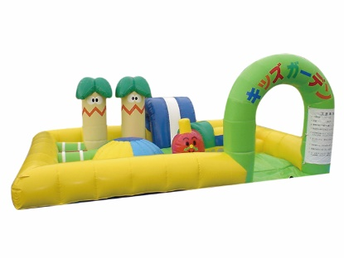
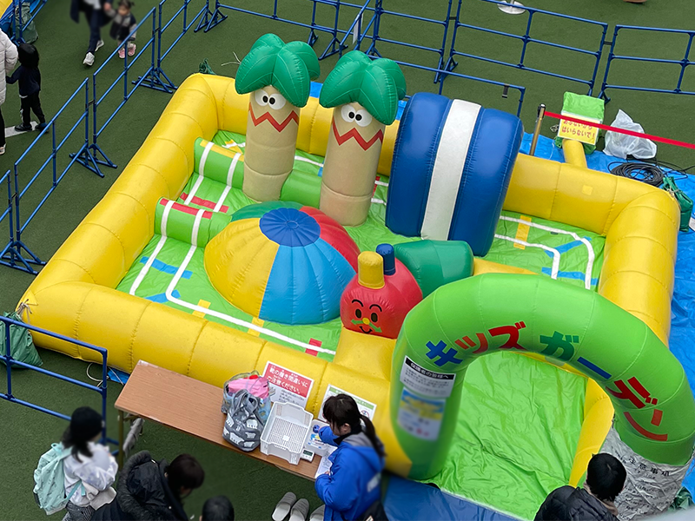
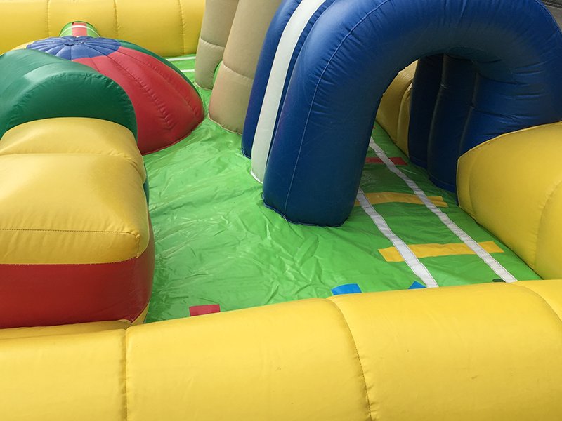
キッズガーデン
小さなお子様でも遊べる遊具！
底はウレタンです。※通常のふわふわのように跳ねて遊ぶことはできません。
ヤシの木、トンネル、お山など遊べるものが
いっぱいついています。
サイズ：W5.0×D4.0×H2.0ｍ
電源：100V15A×1回路
送風機：400ｗ×1台
対応人員：8名
運営要員：2名

